Slide 1
Analyser les préjugés inconscients
Séance en direct

Slide 2


Moodle et WebEx

Slide 3
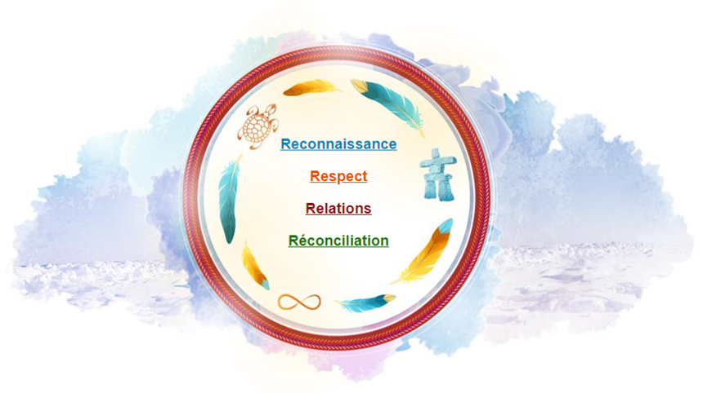
Reconnaissance du territoire

Slide 4
L’équipe d’animation
Une animatrice/
Un animateur
Deux producteurs/ productrices

Slide 5




Points d’ordre administratif
Apprentissage en ligne Mesure de sécurité
Commentaires Journal d’apprentissage personnel

Slide 6
Objectifs d’apprentissage du cours
À la fin du cours, vous pourrez :
comprendre ce que sont les préjugés et reconnaître les nombreuses formes de préjugés;
être plus conscient et réfléchir aux répercussions des préjugés inconscients en milieu de travail sur les personnes touchées, y compris sur vous-même;
comprendre et utiliser une boîte à outils de conseils, d’astuces et de stratégies pour mieux reconnaître et atténuer les préjugés inconscients.

Slide 7
Aperçu du cours
Jour 1 : Introduction
Séance en direct
Bienvenue et introductions
Retour sur les lectures préalables
Les visages de la diversité
Exercices de réflexion personnelle
Test d’association implicite
Vidéo sur la microagression
Journal d’apprentissage
Jour 2 : Tout sur les préjugés
Séance en direct
Retour sur les lectures préalables
Tout sur les préjugés : définition, provenance et public cible
Préjugés en milieu de travail
Exercices de réflexion personnelle
Activité sur la terminologie
Journal d’apprentissage
Jour 3 : Stratégies et outils pour atténuer les préjugés
Séances en direct
Discussion de points de vue
Continuum du leadership inclusif
Stratégies et conseils pour mieux identifier et gérer les préjugés inconscients
Exercices de réflexion personnelle
Faire face à ses propres préjugés
Vidéo
Journal d’apprentissage
Jour 4 : Renforcer votre apprentissage
Séance en direct
Reconnaître les préjugés des autres
Les obstacles systémiques
Passer de la reconnaissance des préjugés à l’atténuation des préjugés
Questions et mot de la fin

Slide 8
Formation sur les préjugés
Veuillez répondre à la question suivante en utilisant la fonction de sondage.
Veuillez sélectionner toutes les bonnes réponses.
Comment vous sentez-vous à l’idée de suivre une formation sur les préjugés?

Slide 9
Présentations
Votre nom
Votre ministère
Le pronom qui vous convient
L’endroit d’où vous venez
Vos objectifs personnels d’apprentissage ou vos attentes à l’égard de ce cours

Slide 10

Pause
Faisons une courte pause.
Veuillez revenir dans 10 minutes.
Veuillez cliquer sur le crochet vert (✓) à votre retour. Merci!

Slide 11
Pause
Veuillez revenir dans 9 minutes.
Veuillez cliquer sur le crochet vert (✓) à votre retour. Merci!

Slide 12
Pause
Veuillez revenir dans 8 minutes.
Veuillez cliquer sur le crochet vert (✓) à votre retour. Merci!

Slide 13
Pause
Veuillez revenir dans 7 minutes.
Veuillez cliquer sur le crochet vert (✓) à votre retour. Merci!

Slide 14
Pause
Veuillez revenir dans 6 minutes.
Veuillez cliquer sur le crochet vert (✓) à votre retour. Merci!

Slide 15
Pause
Veuillez revenir dans 5 minutes.
Veuillez cliquer sur le crochet vert (✓) à votre retour. Merci!

Slide 16
Pause
Veuillez revenir dans 4 minutes.
Veuillez cliquer sur le crochet vert (✓) à votre retour. Merci!

Slide 17
Pause
Veuillez revenir dans 3 minutes.
Veuillez cliquer sur le crochet vert (✓) à votre retour. Merci!

Slide 18
Pause
Veuillez revenir dans 2 minutes.
Veuillez cliquer sur le crochet vert (✓) à votre retour. Merci!

Slide 19
Pause
Veuillez revenir dans 1 minute.
Veuillez cliquer sur le crochet vert (✓) à votre retour. Merci!

Slide 20
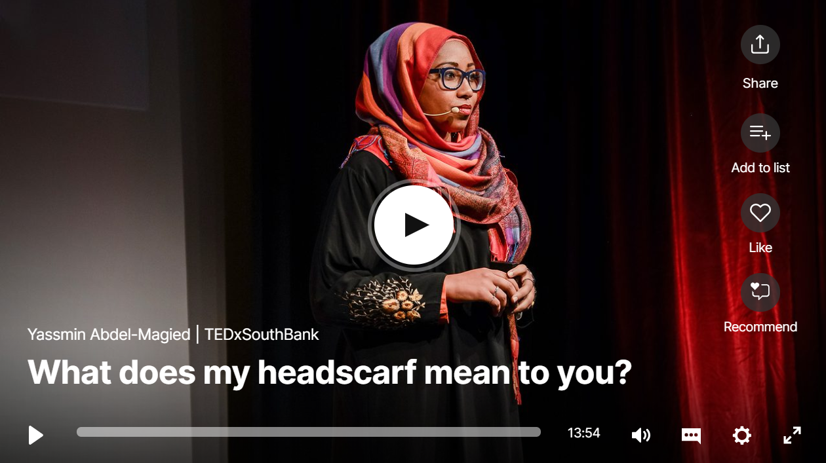
Retour sur la vidéo de lectures préalables

Slide 21
Visages de la diversité
Contexte du gouvernement du Canada

Slide 22

Notre contexte : le gouvernement du Canada
Mieux comprendre et servir les différentes communautés canadiennes et les clients internes et externes.
Faire partie d’un effectif diversifié : collègues, employés, superviseurs, gestionnaires, cadres, clients…
Faire partie de la fonction publique : un employeur de choix qui prône l’inclusion.

Slide 23
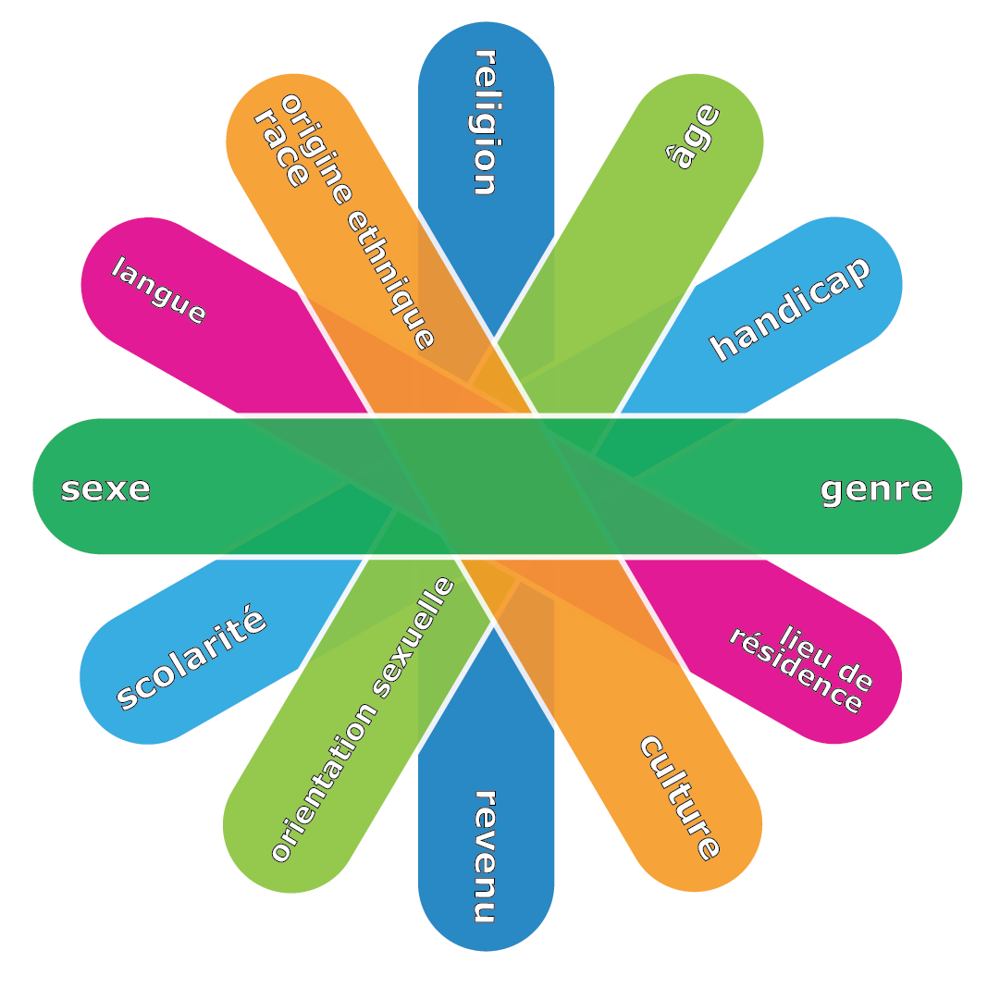
Les visages de la diversité

Slide 24
Retour sur l’activité du Cercle de confiance

Slide 25
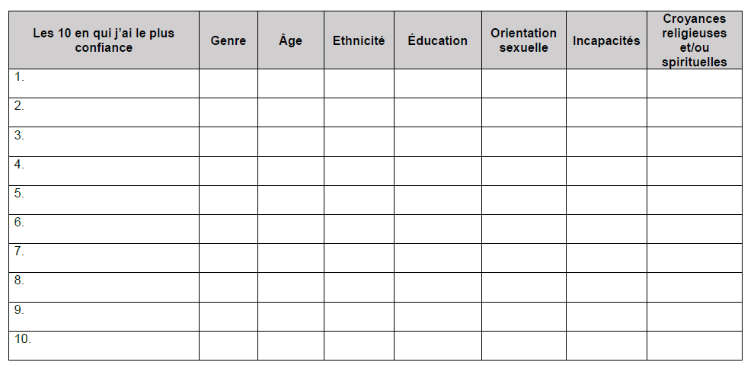
Cercle de confiance

Slide 26
Inclusion
Veuillez répondre à la question suivante en utilisant la fonction de clavardage.
Que signifie l’inclusion pour vous?

Slide 27
Questions

Slide 28
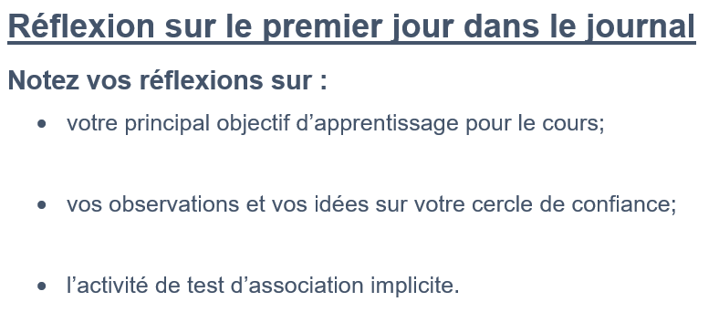
À préparer pour la prochaine séance…
Test des associations implicites
Vidéo sur les microagressions
Journal d’apprentissage personnel

